Slide 1
¿Qué es el ECyD?
Es importante que en cada etapa los adolescentes recuerden y profundicen lo que es la vocación al ECYD. Es importante para ellos el pertenecer a un grupo y encontrar ahí seguridad. El ECYD les propone un estilo de vida cristiano. No están solas, tienen el apoyo de sus responsables y de su mismo equipo. El ECYD es más que un nombre, más que un lugar o un club.
¿Cuánto conocen el ECYD?
¿Por qué decidieron entrar/permanecer en el ECYD?
¿Cómo puedo ayudarlas a entender que el ECYD es un estilo de vida y algo más que una actividad extra programática?
Ayudar a los adolescentes a descubrir las ideas clave a través de preguntas:
1) El ECYD es: organización, estilo de vida (alianza con Cristo y entre sí) y misión (colaborar con Cristo en la construcción de un mundo nuevo según el Evangelio).
2) Dios es el que me llama por amor a ser ECYD.
3) El ECYD es un estilo de vida.
Dinámica: ¨Rally virtual ECYD”
Video- SOMOS ECYD y Kahoot ECYD.

Slide 2
Estudiar y diseñar la junta en base al material que tienes.
Tener el evangelio en digital para proyectarlo.
Tener el material para la dinámica “Rally virtual ECYD”
Tener el video de SOMOS ECYD (https://www.youtube.com/watch?v=-KA8oieEH2A). Tenerlo a mano para compartir pantalla y que todos lo vean.
Tener a mano el link del Kahoot para mandarlo.
https://create.kahoot.it/share/kahoot-ecyd/88d29e15-5b75-4ebd-87d1-c99a50ae3947
¿Qué te ofrece el ECYD en tu vida?
¿Por qué quieres ser del ECyD?
Rally virtual: ¿Qué significa ECYD?
Organizar un rally virtual sencillo en donde cada estación es una de las letras del ECYD, los niños deben de ir descubriendo que significa cada letra del ECYD, tienen que hacer un desafío que se relacione con la letra. Cuando cumplen el desafío se les dice o muestra la letra correspondiente.
E (NCUENTROS)
El responsable llena una caja con un objeto o varios, sin que el equipo sepa lo que hay dentro. Luego debe mover la caja para hacer ruido y el grupo debe adivinar que es lo que hay dentro de ella,luego se abre la caja y se muestra para que todos observen el o los objetos que estaban haciendo el sonido.
Algunos ejemplos para poner en la caja son: garbanzos, pelotas de ping-pong, lápices, pulseras y collares,etc.
El ECYD te “abre la caja de tu vida” y te ayuda a descubrir lo que hay dentro. (hacer la relación con los encuentros del ECYD.)

Slide 4
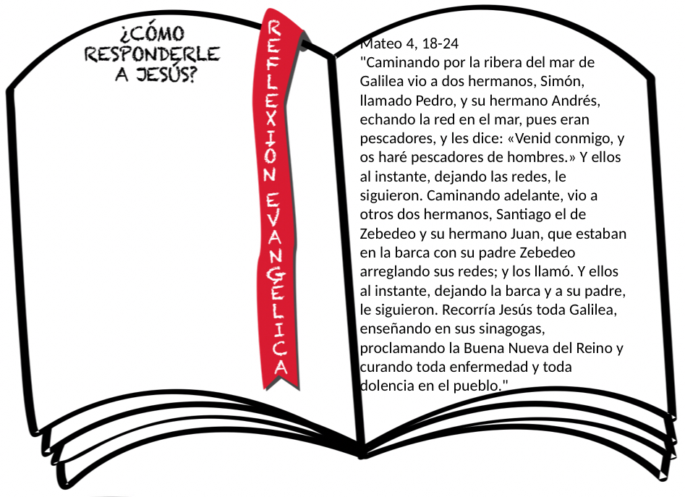
Ver el video “somos ECYD”;
https://youtu.be/-KA8oieEH2A
Después de ver el video responder el Kahoot del ECYD:
https://create.kahoot.it/share/kahoot-ecyd/88d29e15-5b75-4ebd-87d1-c99a50ae3947

